Slide 1
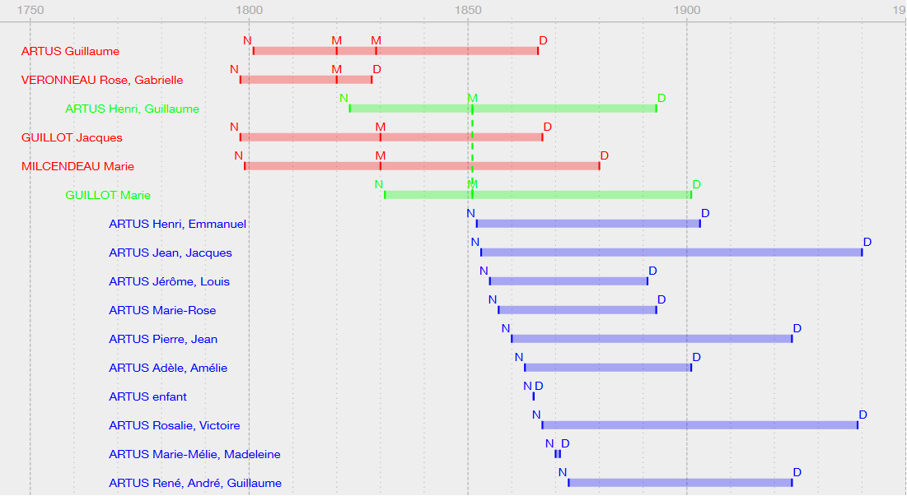
margeHauteSvg
nbPixelsParLigne
nbPixelsParLigne
nbPixelsParAn
margeBasseSvg

